Slide 1
热烈庆祝中国共产党建党97周年
光辉的历程
1921—2018

Slide 2
中国共产党在近百年艰辛的奋斗历史中,积累了大量的党建经验、斗争经验、执政经验、 社会主义建设的经验等,以及经受挫折失败的教训,都是我们宝贵的财富。这些经验是几代中国共产党人的智慧结晶,是我们治党治国的宝贵精神财富。 认真学习党史既是一次把握规律、把握未来的理论学习,也是一次坚定信仰、坚定方向的党性教育。通过学习必将增强我们对党的感情认同、理论认同、 政治认同。对继承和发扬光荣革命传统、党的优良作风，对提高自己的认识能力和处理实际问题的能力都是十分必要的和有益的。
前言

Slide 3
01
党史发展脉络及学习意义
02
新民主主义革命时期
目录
03
社会主义革命和建设时期
04
改革开放和社会主义现代化建设新时代

Slide 4
01
党史发展脉络及学习意义

Slide 5
党史发展脉络及学习意义
习近平总书记指出:
历史是最好的教科书,中国革命历史是最好的营养剂。学习党史、国史,是坚持和发展中国特色社会主义、把党和国家各项事业继续推向前进的必修课。在对历史的深入思考中做好现实工作，更好走向未来,不断交出坚持和发展中国特色社会主义的合格答卷。

Slide 6
学习党史的重要意义
党史发展脉络及学习意义
是加强党的思想理
论建设的重要任务
可以从历史中
摄取智慧和力量
是继承党的成功经验
和优良传统的需求
学习党史的重要意义

Slide 7
党史发展脉络及学习意义
1921年
1935年
1992年
中国共产党成立
在陈独秀、李大钊领导下创立了中中国共产党成立在陈独秀、李大钊领导下创立了中
毛泽东思想基本形成
遵义会议确立以毛泽东在中共中央的领导地位,是中共历史上一个生死攸关的转折点,标志着中国共产党从幼稚走向成熟。
邓小平理论成形
南方谈话标志着中国特色社会主义理论体系基本成形。(即邓小平理论，三个代表重要思想和科学发展观等)

Slide 8
党史发展脉络及学习意义
1919.5——1949.10
1949.10——1978.12
1978.12——至今
历史选择了中国共产党，这不是一句空话。1840年鸦片战争后,中国尝试过许多救亡图存之路，从太平天国、戊戌变法到辛亥革命,从旧式农民起义到资产阶级改良运动,最后都走不通，只有中国共产党领导的革命事业成功了。说明中国共产党代表了人民的意愿和心声，顺 应了历史的规律。
旧中国留下了一个经济凋敝、百废待兴的烂摊子。中国共产党顶住各种压力,领导中国人民，自力更生,艰苦奋斗,使中国从一一个落后的农业国发展成具备独立、完整的工业体系的国家。这说明尽管社会主义道路是前无古人,充满着探索和艰辛，中国共产党有能力带领中国人 民建设好新中国。
中国要发展、生活要小康,就要回答好什么是社会主义,怎样建设社会主义的问题。2017年 ,我国经济总量超过82.7万亿元人民币,排名世界第二C,人民生活实现了从贫困到温饱再到总体小康的跨越。这就告诉我们，中国共产党成功开创了中国特色社会主义的伟大道路，从理论和实践上解决和回答了这个重 大课题。

Slide 9
02
新民主主义革命时期

Slide 10
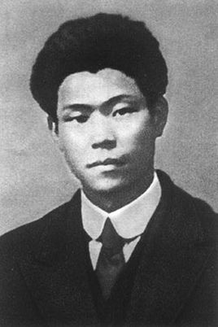
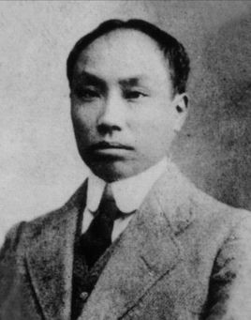
新民主主义革命时期
中国共产党名称的由来
1920年8月,陈独秀在上海发起成立了中国共产党的第一一个早期组织。1920年9月1日,陈独秀在《新青年》发表的《对于时局之我见》一文中，曾称“吾党”为“社会党”,后来才改称为”共产党” 最早提出“中国共产党"这一名称的是蔡和森。1920年8月13日和9月16日,正在留法勤工俭学的他,在给毛泽东写的两封信中，详细地研讨了共产党问题,提出:“先要组织党一 共产党, 因为它是革命运动的发动者、宣传者、先锋队、 作战部。 他在对西欧各国共产党特别是俄国共产党考察的基础上,提出了具体的建党步骤,其中包括”明目张胆正式成立一个中国共产党” 在此前后,陈独秀在.上海,李大钊、 张申府在北京也通过信函讨论了党的名称问题,决定采用“共产党”作为中国无产阶级政党的名称。
蔡和森
陈独秀

Slide 11
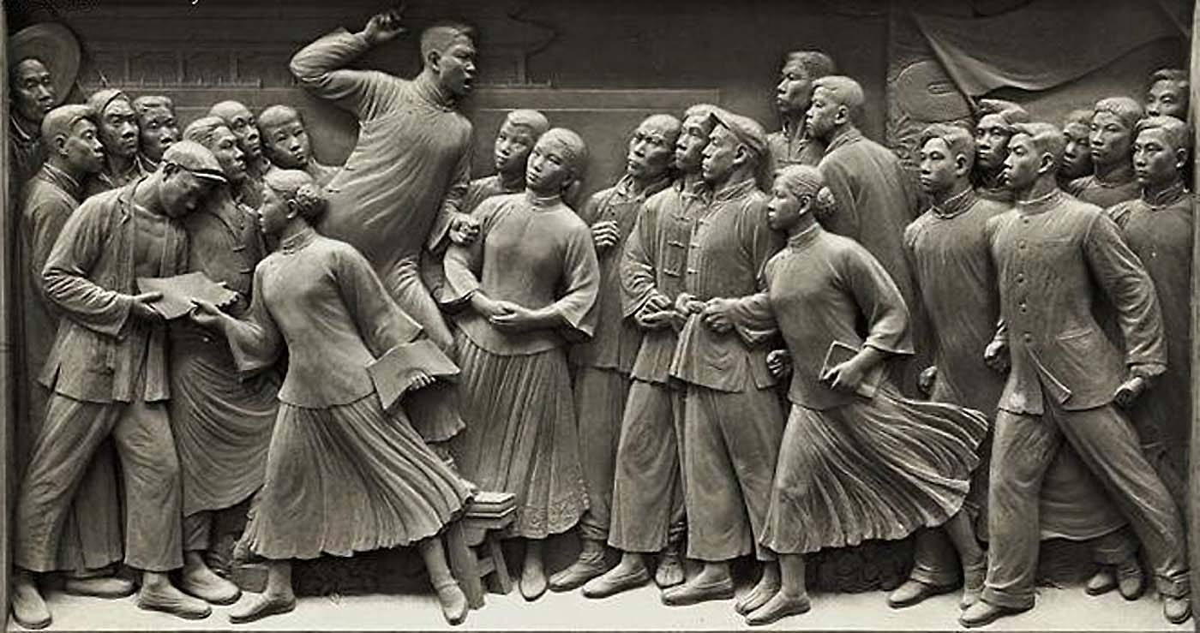
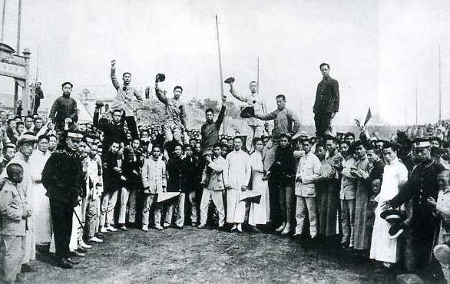
新民主主义革命时期
五四运动背景
五四运动是1919年5月4日发生在北京的一场以青年学生为主，广大群众、市民、 工商人士等中下阶层共同参与的,通过示威游行、请愿、 罢工、 暴力对抗政府等多种形式进行的爱国运动,是中国人民彻底的反对帝国主义、封建主义的爱国运动。 从1918年11月的”公理战胜强权”庆典,到次年1月的巴黎会议,短短两个月时间，当时的中国充分诠释了“自古弱国无外交”的定律,所谓的”公理战胜强权”不过是一个美丽的童话。面对这样屈辱的局面,从5月1日开始,北京的学生纷纷罢课,组织演讲、宣传,随后天津、上海、广州，南京,杭州,武汉，济南的学生、工人也给予支持。 五四运动直接影响了中国共产党的诞生和发展,中国共产党党史-般将其定义为“反帝反封建的爱国运动” (注意这里的“封建”一词是泛化的封建观)，并以此运动作为旧民主主义革命和新民主主义革命的分水岭。 。

Slide 12
新民主主义革命时期
毛泽东思想
毛泽东思想的活的灵魂,是贯穿于新民主主义革命、社会主义革命和社会主义建设、革命军队的建设和军事战略、政策和策略、思想政治工作和文化工作、党的建设、各个组成部分的立场、观点和方法,它们有三个基本方面，即:实事求是， 就是一切从实际出发，理论联系实际，把马克思列宁主义普遍原理同中国的具体实践相结合;群众路线，就是一切为了群众，一 切依靠群众,从群众中来，到群众中去;独立自主，自力更生，就是从中国实际出发，依靠广大群众进行革命和建设。 毛泽东思想是我们党的宝贵的精神财富,它将长期指导我们党的行动。 在任何时候任何情况下,我们都要始终高举毛泽东思想的伟大旗帜。

Slide 13
新民主主义革命时期
第一次全国代表会议召开
第二次全国代表会议召开
第三次全国代表会议召开
第六次全国代表会议召开
第五次全国代表会议召开
第四次全国代表会议召开
第五次反“围剿”
湘江战役
遵义会议
第七次全国代表会议召开
万里长征
胜利会师

Slide 14
03
社会主义革命和建设时期

Slide 15
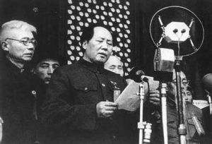
社会主义革命和建设时期
1949年10月1日,在北京，中华人民共和国成立中华人民共和国中央人民政府成立典礼
1949年6月,中国人民政治协商会议筹备会议决定，1949年10月1日在北平天安门广场举行开国大典。 10月1日下午3时，大地欢声雷动。刚刚就职的中华人民共和国中央人民政府主席毛泽东和朱德两位伟人一前一后，最先登上了天安门]城楼。当林伯渠宣布开始后,在代国歌《义勇军进行曲》的乐曲声中,中央人民政府主席、副主席和委员就位。 人民领袖毛泽东庄严宣布:“同胞们,中华人民共和国中央人民政府在今天成立了!"

Slide 16
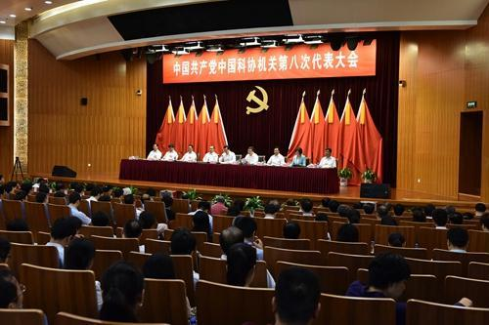
社会主义革命和建设时期
第八次全国代表会议召开
大会讨论通过了《关于政治报告的决议》、《中国共产党章程 》和《关于发展国民经济第二 个五年计划( 1958年至1962年)的建议》。 出席大会的正式代表1026人，候补代表107人， 代表全国1073万名党员。59个国家的共产党、工人党、劳动党和人民革命党的代表团以及国内各民主党派和无党派民主人士的代表应邀列席大会。 大会选举产生了第八届中央委员会,中央委员97人,候补中央委员73人。 同时,根据党的事业发展的需要,八大决定中央委员会增设副主席和常委,中央书记处增设总书记和候补书记，并加强中央监察委员会的机构,设书记、副书记。

Slide 17
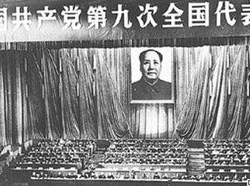
社会主义革命和建设时期
第九次全国代表会议召开
大会分组讨论了政治报告和党章修改草案。在讨论过程中,结合实际“斗私批修”，实际上是对参加会议的老同志再一-次进行错误的批判,迫使他们检讨。 大会通过了政治报告和党章修正草案。九大通过的新党章,错误地把“无产阶级专政下继续革命的理论”和林彪"是毛泽东同志的亲密战友和接班人”写进了总纲;对毛泽东思想作了歪曲的阐述;砍掉了原党章中党员权利一节,取消了党员的预备期,取消了中央书记处,取消了中央监察委员会等机构。 出席大会的代表1512人，代表全国2200万党员。由于当时各地党组织处于瘫痪状态，无法正常进行代表的选举,多数代表由革命委员会同各造反组织的头头协商决定或上级指定,以致很多品质恶劣的帮派骨干、打砸抢分子，林彪、江青一伙的爪牙，成了九大代表。有的人是在确定为九大代表之后，才赶办入党手续，或在赴京列车上突击入党的。相当多的原八届中央委员和候补中央委员处在被审查或监禁中,未能作为代表出席九大。 大会选举出第九届中央委员会委员170人,候补中央委员109人，其中原八届中央委员和候补中央委员只有53人。在大会选举新的中央委员会过程中，林彪、江青一伙暗中操纵选举，使其集团的主要成员几乎全部进入了中央委员会,而许多久经考验的老干部却被排除在外。 创建日程提醒

Slide 18
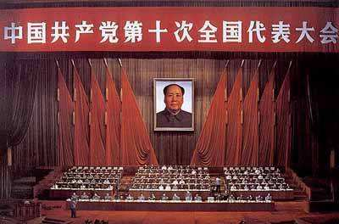
社会主义革命和建设时期
第十次全国代表会议召开
中国共产党第十次全国代表大会于1973年8月24日至28日在北京召开。 这次大会是在粉碎林彪反革命集团以后,周恩来主持中央日常工作,全国各方面形势有了好转的情况下召开的。1 9 7 3年5月2 0日-3 1日,中央召开工作会议,为大会作准备。会上宣布,根据毛泽东的提议,中央政治局决定王洪文到中央工作,并同华国锋、吴德一起列席政治局会议。会议决定成立由王洪文负责的党章修改小组提出党章修改草案。根据毛泽东、周恩来的意见，宣布解放谭震林、李井泉等1 3名老干部。 8月20日,中央政治局通过决议,批准中央专案组《关于林彪反党集团反革命罪行的审查报告》, 永远开除林彪、叶群、黄永胜、吴法宪、李作鹏、邱会作等人的党籍。至此，大会的准备工作基本完成。 毛泽东同志主持了大会。周恩来代表中央作的政治报告是由张春桥、姚文元等主持起草的。该报告没有正确地分析林彪事件发生的原因,总结必要的教训,反而肯定"九大的政治路线和组织路线都是正确的" ,号召全党“坚持无产阶级专政下的继续革命” 坚持“无产阶级文化大革命” 还把"天下大乱，达到天下大治。过七八年又来一一次” 认定为”客观规律” ，预言“党内两条路线斗争将长期存在" ，把批判林彪的“极右实质”列为首要任务等，这就全面肯定和继承了“九大”的错误，使"左”倾思潮延续下去。

Slide 19
04
改革开放和社会主义现代化建设新时代

Slide 20
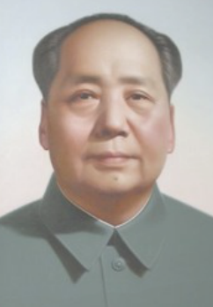
改革开放和社会主义现代化建设新时代
毛泽东一伟大的无产阶级革命家 ,开国领袖
毛泽东，1893年12月26日生于湖南湘潭韶山冲的一个农民家庭。1976年9月9日在北京逝世,享年83岁。国际共产主义运动卓越的领导者,伟大的马克思主义者,伟大的无产阶级革命家、 战略家、 理论家。是马克思主义中国化的伟大开拓者,是近代以来中国伟大的爱国者和民族英雄,是中国共产党的第一-代中央领导集体的核心,是领导中国人民彻底改变自己命运和国家面貌的一-代伟人。是中国共产党、中国人民解放军和中华人民共和国的主要缔造者和领导人，诗人，书法家。 毛泽东被视为是现代世界历史中最重要的人物之一;时代杂志将他评为20世纪最具影响力的100个人物之一。
毛泽东

Slide 21
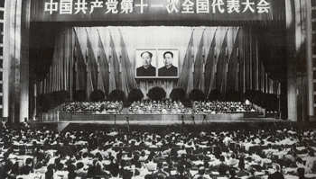
改革开放和社会主义现代化建设新时代
第十一次全国代表会议召开
中国共产党第十一届中央委员会第3次全体会议于1978年12月18日-22日，在北京举行。 全会的中心议题是讨论把全党的工作重点转移到社会主义现代化建设上来。 这次全会前，召开了历时36天的中央工作会议。在中央工作会议上,党的许多老一辈革命家和领导骨干，对 “文化大革命”结束后两年来党的领导工作中出现的失误提出了中肯的批评,对党的工作重点转移到经济、政治方面的重大决策,党的优良传统的恢复和发扬等，提出了积极的建议。邓小平在会议闭幕式上作了题为 《解放思想，实事求是,团结一致向前看》的重要讲话。这次中央工作会议，为随即召开的十- -届三中全会作了充分准备。邓小平的讲话实际上成了三中全会的主题报告。 集中表现在以下几个主要方面: 1,全会实现了思想路线的拨乱反正。2 ,全会实现了政治路线的拨乱反正。3 ,全会实现了组织路线的拨乱反正。4 ,全会开始了系统地清理重大历史是非的拨乱反正。5，全会恢复了党的民主集中制的传统。 6，全会作出了实行改革开放的新决策,启动了农村改革的新进程。 全议重点:批评了“两个凡是”的方针，高度评价了关于真理标准问题的讨论。停止使用"以阶级斗争为纲”这个口号，否定了中共十一大沿袭的“文化大革命”中的”无产阶级专政下继续革命”， 以及“文化大革命”今后还要进行多次的观点。

Slide 22
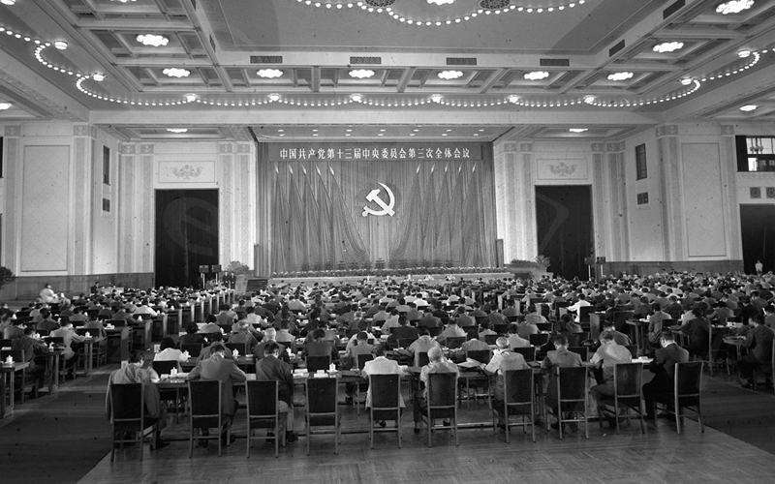
改革开放和社会主义现代化建设新时代
中国共产党第十一届三中全会胜利召开
中国共产党第十一届中央委员会第3次全体会议于1978年12月18日-22日，在北京举行。 全会的中心议题是讨论把全党的工作重点转移到社会主义现代化建设上来。 这次全会前，召开了历时36天的中央工作会议。在中央工作会议上,党的许多老一辈革命家和领导骨干，对 “文化大革命”结束后两年来党的领导工作中出现的失误提出了中肯的批评,对党的工作重点转移到经济、政治方面的重大决策,党的优良传统的恢复和发扬等，提出了积极的建议。邓小平在会议闭幕式上作了题为 《解放思想，实事求是,团结一致向前看》的重要讲话。这次中央工作会议，为随即召开的十- -届三中全会作了充分准备。邓小平的讲话实际上成了三中全会的主题报告。 集中表现在以下几个主要方面: 1,全会实现了思想路线的拨乱反正。2 ,全会实现了政治路线的拨乱反正。3 ,全会实现了组织路线的拨乱反正。4 ,全会开始了系统地清理重大历史是非的拨乱反正。5，全会恢复了党的民主集中制的传统。 6，全会作出了实行改革开放的新决策,启动了农村改革的新进程。 全议重点:批评了“两个凡是”的方针，高度评价了关于真理标准问题的讨论。停止使用"以阶级斗争为纲”这个口号，否定了中共十一大沿袭的“文化大革命”中的”无产阶级专政下继续革命”， 以及“文化大革命”今后还要进行多次的观点。

Slide 23
改革开放和社会主义现代化建设新时代
第十二次全国代表会议召开
第十三次全国代表会议召开
第十四次全国代表会议召开
第十七次全国代表会议召开
第十六次全国代表会议召开
第十五次全国代表会议召开
第十八次全国代表会议召开
第十九次全国代表会议召开

Slide 24
热烈庆祝中国共产党建党97周年
谢谢观看
1921—2018

